Slide 1
УРОК – ИНТЕРВЬЮ
ФИЗИКА 8 КЛАСС
Теплопередача в природе и технике

Slide 2
Как помочь ребенку?
Зимой ребенок из любопытства может лизнуть покрытый инеем металлический предмет. Если мороз достаточно сильный, то язык моментально, причем достаточно прочно, примерзает к металлу. Что делать? Как помочь ребенку?
Notes:
Ответ к задаче (для учителя). Ни в коем случае нельзя отрывать примерзший язык, так как при этом оторвется участок кожи с его поверхности, что может привести к сильному кровотечению. При возможности нужно поливать место контакта языка с металлом жидкостью (желательно теплой). Можно также попытаться растопить лед дыханием и теплом рук.
Примечание:
Важно обсудить с детьми следующий вопрос: почему на морозе язык к металлическим предметам прилипает, а к деревянным – нет?

Slide 3
Демонстрация теплопроводности

Slide 4
Устройство термоса
Термос придумали для того, чтобы как можно дольше сохранять напитки или еду горячими. Это очень удобная вещь, которая обязательно пригодится в походе или в дороге. В термос можно поместить не только напитки, но и первые, и вторые блюда, лёд, мороженое и многие другие продукты.
Чтобы продукт в термосе как можно дольше сохранял свою температуру, теплообмен между содержимым термоса и окружающей средой должен быть сведен к минимуму. Поэтому в устройстве термоса учтены все виды теплопередачи.
Основным элементом термоса является колба из стекла или нержавеющей стали с двойными стенками. Для уменьшения теплопередачи из пространства между стенками колбы откачан воздух. Для уменьшения тепловых потерь вследствие излучения, внутренние поверхности колбы покрывают слоем из отражающего, зеркального материала.
Пробка, которая плотно закрывает отверстие термоса, не только не даёт содержимому непроизвольно вылиться из сосуда, но и препятствует теплообмену. Сверху на термос надет стаканчик, который уменьшает конвекцию воздуха над пробкой, а значит уменьшает и потери теплоты. Кроме того, стаканчик защищает стеклянный баллон от механических повреждений.
Наружный корпус термосов со стеклянной колбой изготавливается из пластмассы или металла. А в цельнометаллическом термосе колба из металла одновременно является и его корпусом.
Notes:
Основная функция термоса - как можно дольше сохранять напитки или еду горячими. Поэтому в его устройстве учтены все способы теплопередачи. Основным элементом термоса является колба из стекла или нержавеющей стали с двойными стенками, между которыми выкачан воздух для того чтобы уменьшить теплопередачу. Для уменьшения тепловых потерь при излучении внутренние поверхности колбы покрывают слоем из отражающего, зеркального материала. Пробка, которая плотно закрывает отверстие термоса, не только не даёт содержимому непроизвольно вылиться из сосуда, но и препятствует потерям тепла. Сверху надет стаканчик, который уменьшает конвекцию воздуха, а также защищает стеклянный баллон от механических повреждений. Наружный корпус термосов со стеклянной колбой изготавливается из пластмассы или металла. А в цельнометаллическом термосе колба из металла одновременно является и корпусом термоса.

Slide 5
Устройство термоса
Notes:
Основная функция термоса - как можно дольше сохранять напитки или еду горячими. Поэтому в его устройстве учтены все способы теплопередачи. Основным элементом термоса является колба из стекла или нержавеющей стали с двойными стенками, между которыми выкачан воздух для того чтобы уменьшить теплопередачу. Для уменьшения тепловых потерь при излучении внутренние поверхности колбы покрывают слоем из отражающего, зеркального материала. Пробка, которая плотно закрывает отверстие термоса, не только не даёт содержимому непроизвольно вылиться из сосуда, но и препятствует потерям тепла. Сверху надет стаканчик, который уменьшает конвекцию воздуха, а также защищает стеклянный баллон от механических повреждений. Наружный корпус термосов со стеклянной колбой изготавливается из пластмассы или металла. А в цельнометаллическом термосе колба из металла одновременно является и корпусом термоса.

Slide 6
Задание ученикам
Сформулируйте 3-5 уточняющих и 2-3 открытых вопроса к тексту про термос.
Работа выполняется письменно в парах, или в малых группах (3-4 чел.).
На эту работу вам отводится 7 минут.
Notes:
Комментарий для учителя: текст про устройство термоса нужно вывести на экран, а лучше раздать учащимся в распечатанном виде.

Slide 7
Уточняющие вопросы
Какие виды теплопередачи учтены в конструкции термоса?
Что такое теплопроводность?
Что такое конвекция?
Что такое тепловое излучение?
Кто изобрел колбу с двойными стенками?
Какие виды термосов существуют?
Какой емкости могут быть термоса?
Когда появились первые термоса?

Slide 8
Открытые (исследовательские) вопросы
Сколько времени в термосе пища остается горячей?
Какой термос лучше держит тепло: со стеклянной колбой или цельнометаллический?
Можно ли сделать термос, в котором содержимое вообще не будет остывать?
Можно ли сделать термос, в котором содержимое вообще не будет остывать? Поясните вашу точку зрения.
Какие способы поддержания температуры еды постоянной вы еще знаете?

Slide 9
Виды теплопередачи

Slide 10
Как проявляются процессы теплопередачи?

Slide 11
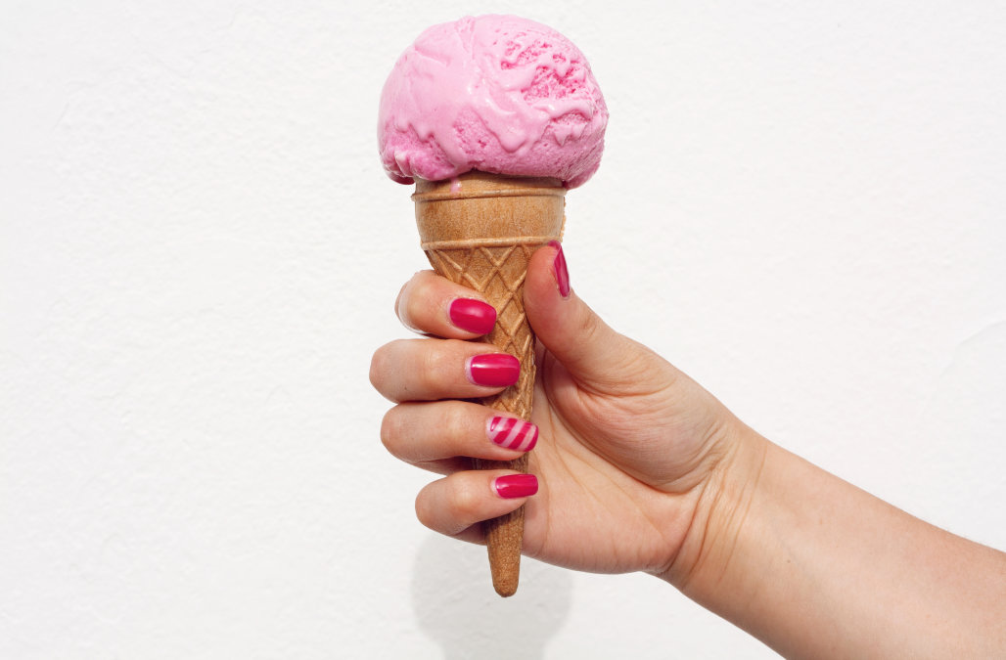
Как проявляются процессы теплопередачи?

Slide 12
Как проявляются процессы теплопередачи?

Slide 13
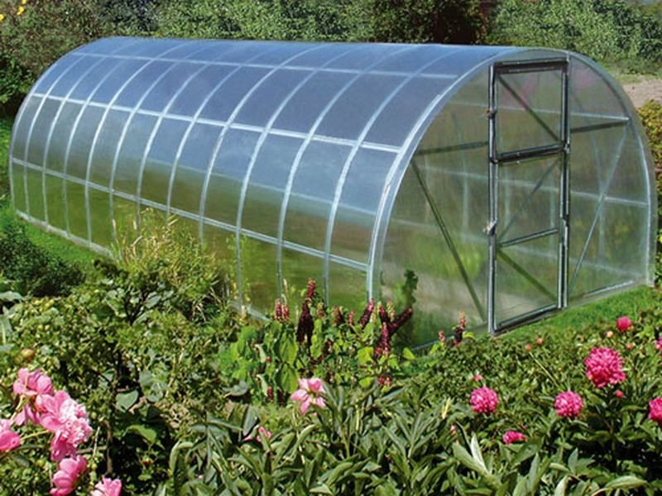
Как проявляются процессы теплопередачи?

Slide 14
Для чего предназначено зеркало?

Slide 15
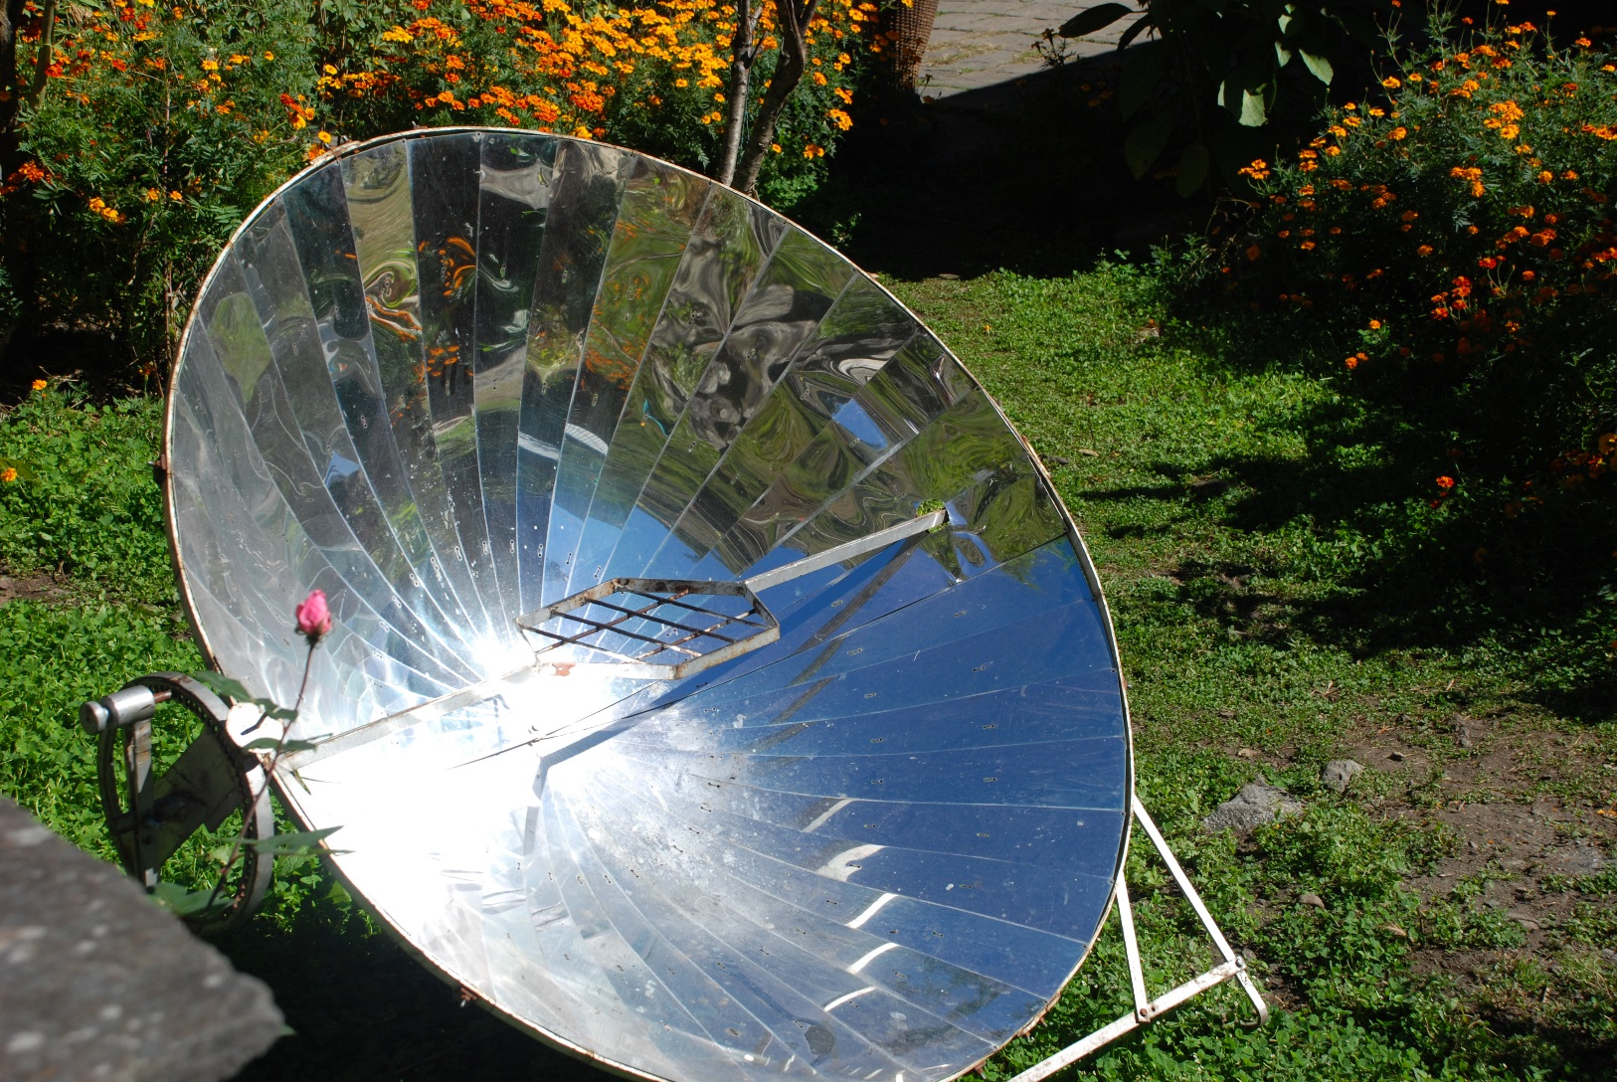
Для чего предназначено зеркало?

Slide 16
Какие виды теплопередачи происходят?

Slide 17
Многие люди считают, что шуба греет. А как думаете вы?
Предложите варианты опытов, которые нужно поставить, чтобы доказать или опровергнуть эту точку зрения.

Slide 18
Зачем в жару ватный халат?
Объясните, почему аксакалы в яркий солнечный день в жару одеты в теплые ватные халаты.

Slide 19
Почему содержимое термоса остывает?
Если термос устроен так умно, то почему через какое-то время его содержимое все-таки остывает?
Постарайтесь объяснить почему это происходит.
Notes:
Ответ для учителя:
Немного теплоты выходит через пробку и крышку термоса. Если вы потрогаете крышку, то скорее всего почувствуете, что она слегка нагрета.
Также потери теплоты, пусть и менее ощутимые, происходят через стенки термоса.
Прежде всего это связано с качеством откачки воздуха. Абсолютный вакуум создать невозможно. Поэтому между стенками колбы всегда остается немного воздуха. Чем его больше, тем больше потери теплоты.
Происходят также потери теплоты из-за не идеальности отражающей поверхности колбы. Невозможно сделать зеркальную поверхность с коэффициентом отражения 100%. Обычно этот параметр у внутренней поверхности колбы около 90%. Значит термос обязательно излучает теплоту.

Slide 20
Возникновение боры
Бора возникает в Новороссийске в тех случаях, когда воздушный холодный фронт подходит к прибрежному хребту с северо-востока.
Этот фронт переваливает через невысокий горный хребет и низвергается вниз. Его скорость достигает 45 - 50 метров в секунду. При порывах - до 100 метров в секунду.

Slide 21
Схема возникновения боры

Slide 22
Новороссийская бора
Notes:
excursovod-web.ru

Slide 23
Новороссийская бора
1936 год. Последствия норд-оста на набережной Новороссийска
Notes:
nvrsk-kostomarovo.ru
https://ru.wikipedia.org/wiki/%D0%91%D0%BE%D1%80%D0%B0_(%D0%B2%D0%B5%D1%82%D0%B5%D1%80)

Slide 24
Новороссийская бора
1997 год. Последствия норд-оста на набережной Новороссийска
Notes:
nvrsk-kostomarovo.ru
https://ru.wikipedia.org/wiki/%D0%91%D0%BE%D1%80%D0%B0_(%D0%B2%D0%B5%D1%82%D0%B5%D1%80)

Slide 25
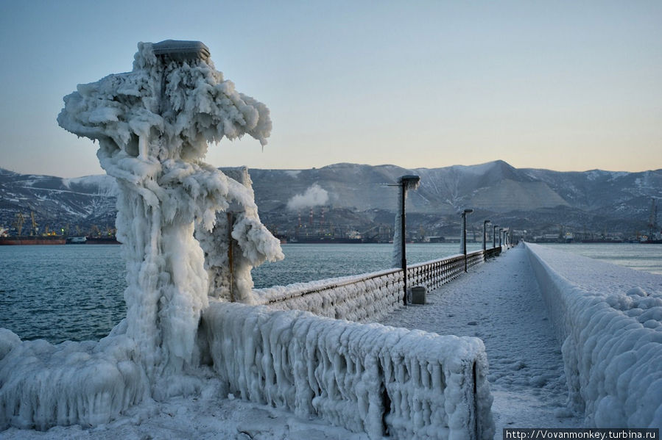
Новороссийская бора
1997 год. Последствия норд-оста на набережной Новороссийска
Notes:
nvrsk-kostomarovo.ru
https://ru.wikipedia.org/wiki/%D0%91%D0%BE%D1%80%D0%B0_(%D0%B2%D0%B5%D1%82%D0%B5%D1%80)

Slide 26
Если бы мы знали, что физика так интересна, то мы бы ее изучали.
Школьники

